Slide 1


EV ŞARJ İSTASYONLARINDA DDOS TABANLI ANOMALI
TESPITI
230541123 FEYZA SAĞMAN
BİLGİ SİSTEMleri ve GÜVENLİĞİ
GRUP-7

Slide 2


NEDEN ANOMALI TESPITI?
EV şarj istasyonları, akıllı şebeke altyapısının kritik parçalarıdır.
Siber saldırılar, sistemlerin kararlılığını ve güvenliğini tehdit eder.
Makine öğrenimi tabanlı anomaly detection sistemleri bu tehditleri erken tespit edebilir.
Bu sunumda AD-GS çerçevesiyle tespit edilen DDoS saldırısı ele alınmıştır.
.
.
.
.

Slide 3


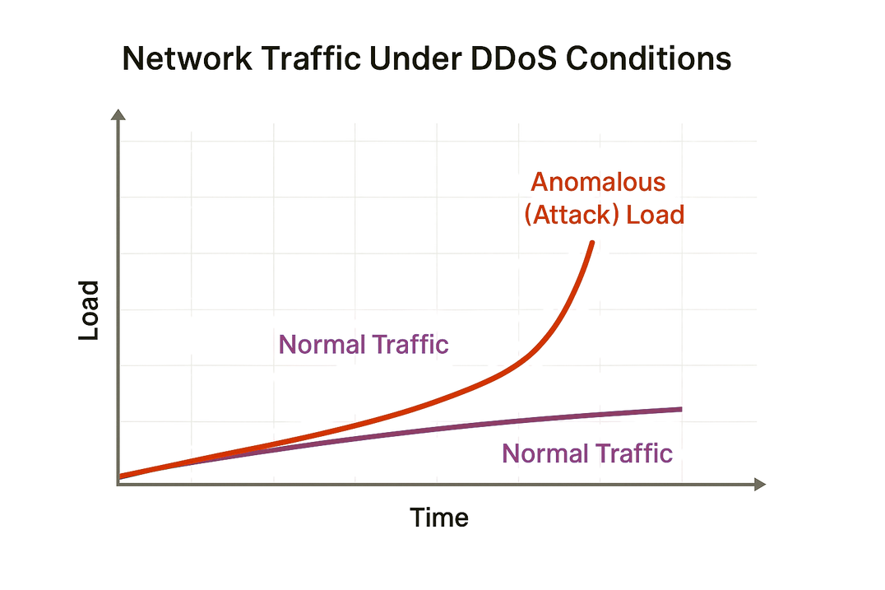
ANOMALI SENARYOSU
DDOS SALDIRISININ ÖZETI
HEDEF: EV ŞARJ YÖNETIM SISTEMI VE ILETIŞIM AĞI
Normal DAVRANIŞ: ŞARJ TALEPLERI DÜZENLI VE MAKUL YOĞUNLUKTADIR
ANORMAL DAVRANIŞ: BIR VEYA BIRDEN FAZLA ISTASYONDAN ÇOK SAYIDA SAHTE TALEP
SONUÇ: AŞIRI YÜKLENME, HIZMET GECIKMESI, ISTASYONLARIN DEVRE DIŞI KALMASI

Slide 4
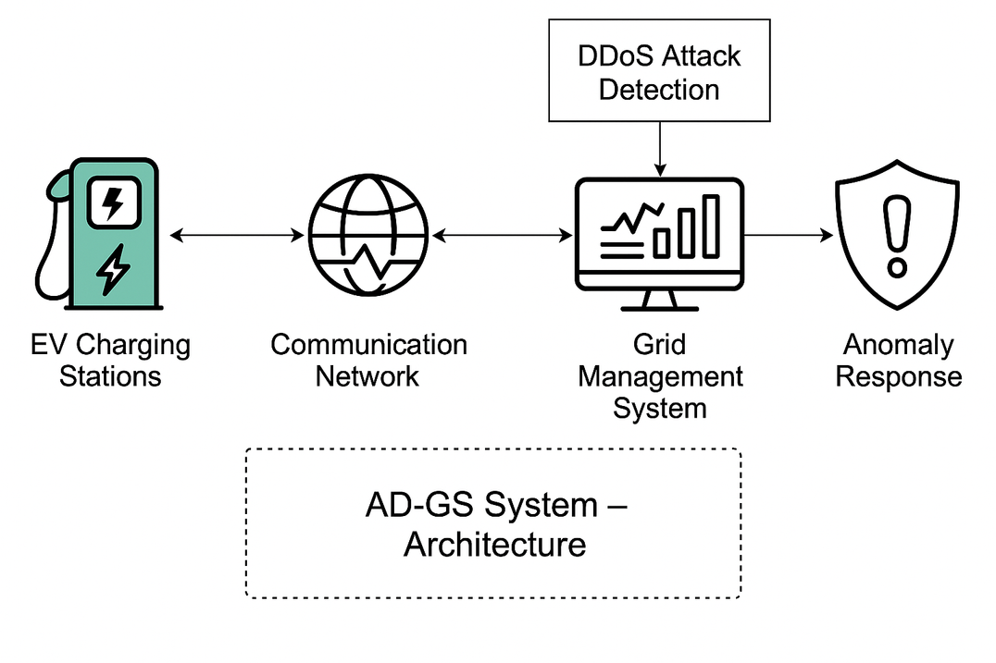
AD-GS ÇERÇEVESI
Grid Sentinel (AD-GS) Nedir?
ML/DL TABANLI ANOMALI TESPIT ÇERÇEVESI
LSTM VE OTOKODLAYICI MODELLERIYLE ZAMAN SERISI ANALIZI
GERÇEK ZAMANLI (<15 MS) TESPIT KABILIYETI
%96.8 DOĞRULUK ORANI
ÇOK KATMANLI SAVUNMA: VERI, AĞ, ISTASYON SEVIYELERINDE IZLEME

Slide 5



SWOT ANALIZI (ÖZET TABLO)
GÜÇLÜ YÖNLER | ZAYIF YÖNLER
Yüksek doğruluk (%96.8) | Veri kalitesine bağımlılık
Gerçek zamanlı tepki | Dağıtık saldırılarda zayıflık
Merkezî entegrasyon | Yanlış pozitif riski
Fırsatlar | Tehditler
SLA ve hizmet sürekliliği | Uyarlanabilir saldırılar
Otonom savunma sistemleri | Gizlilik / veri paylaşımı riski
Regülasyon uyumu | AD-GS’in hedef alınması

Slide 6



DDOS ANOMALISININ ETKILERI
HIZMET KESINTISI VE KULLANICI MAĞDURIYETI
ŞEBEKE KARARSIZLIĞI (YÜK DENGESIZLIĞI)
FIZIKSEL KUYRUK VE OPERASYONEL KAOS
GÜVENILIRLIK KAYBI
AD-GS: BU TÜR ETKILERI ÖNCEDEN ALGILAYARAK ÖNLER

Slide 7


ÇIKARIMLAR VE ÖNERILER
AD-GS, DDOS SALDIRILARININ ERKEN TESPITI IÇIN ETKILI BIR MODELDIR.
Modelin başarımı, sürekli güncelleme ve nitelikli veriyle artırılabilir.
Federated leARNING, BLOCKCHAIN VE MTLS ENTEGRASYONU GÜVENLIĞI GÜÇLENDIREBILIR.
GELECEKTE SISTEMIN GERÇEK ISTASYON VERILERIYLE SAHA TESTLERI ÖNERILMEKTEDIR.

Slide 8
KAYNAKÇA
KESAVAN, V. T. ET AL. (2025). ANOMALY DETECTION WITH GRID SENTINEL FRAMEWORK FOR EV CHARGING STATIONS. INT. J. SMART ENERGY SYSTEMS.
ZHOU, Y. ET AL. (2024). DEEP LEARNING-BASED CYBER-ATTACK DETECTION IN EV NETWORKS. IEEE TRANS. SMART GRID.
LI, X. & WANG, P. (2023). FEDERATED ANOMALY DETECTION FOR SMART GRIDS. ENERGY INFORMATICS.
SINGH, R. & SHARMA, K. (2024). CYBER-PHYSICAL SECURITY OF EV CHARGING INFRASTRUCTURE. J. ELECTR. SYST. INF. TECHNOL.
ENISA. (2023). CYBERSECURITY OF ELECTRIC VEHICLE CHARGING INFRASTRUCTURE – THREAT LANDSCAPE.

